Slide 1

HTML網站架設

Slide 2
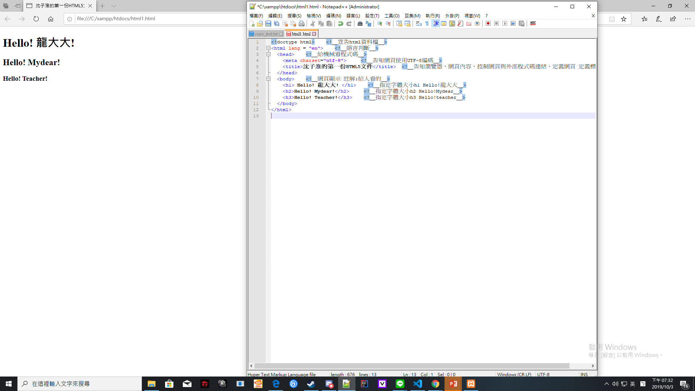
作業1:初步架設和顯示

Slide 3
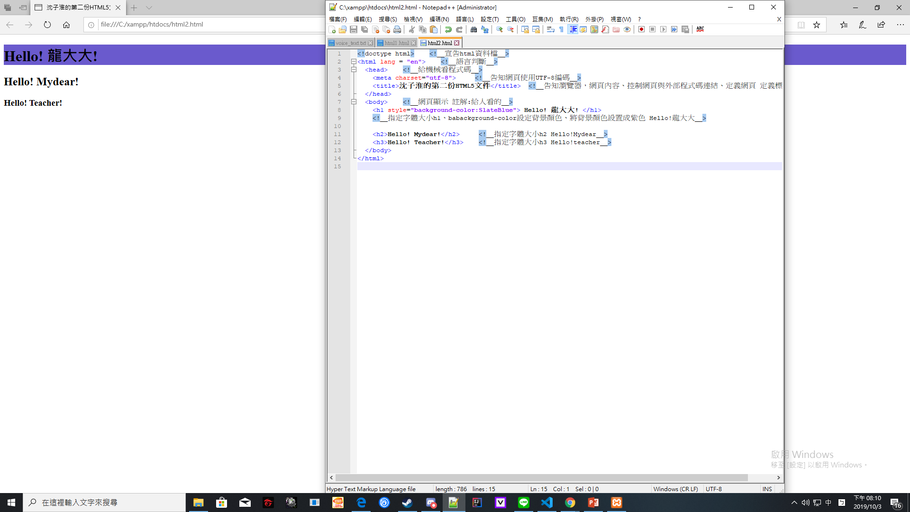
作業2:修改第一段文字的背景顏色
顏色參考資料
https://www.w3schools.com/html/html_colors.asp

Slide 4
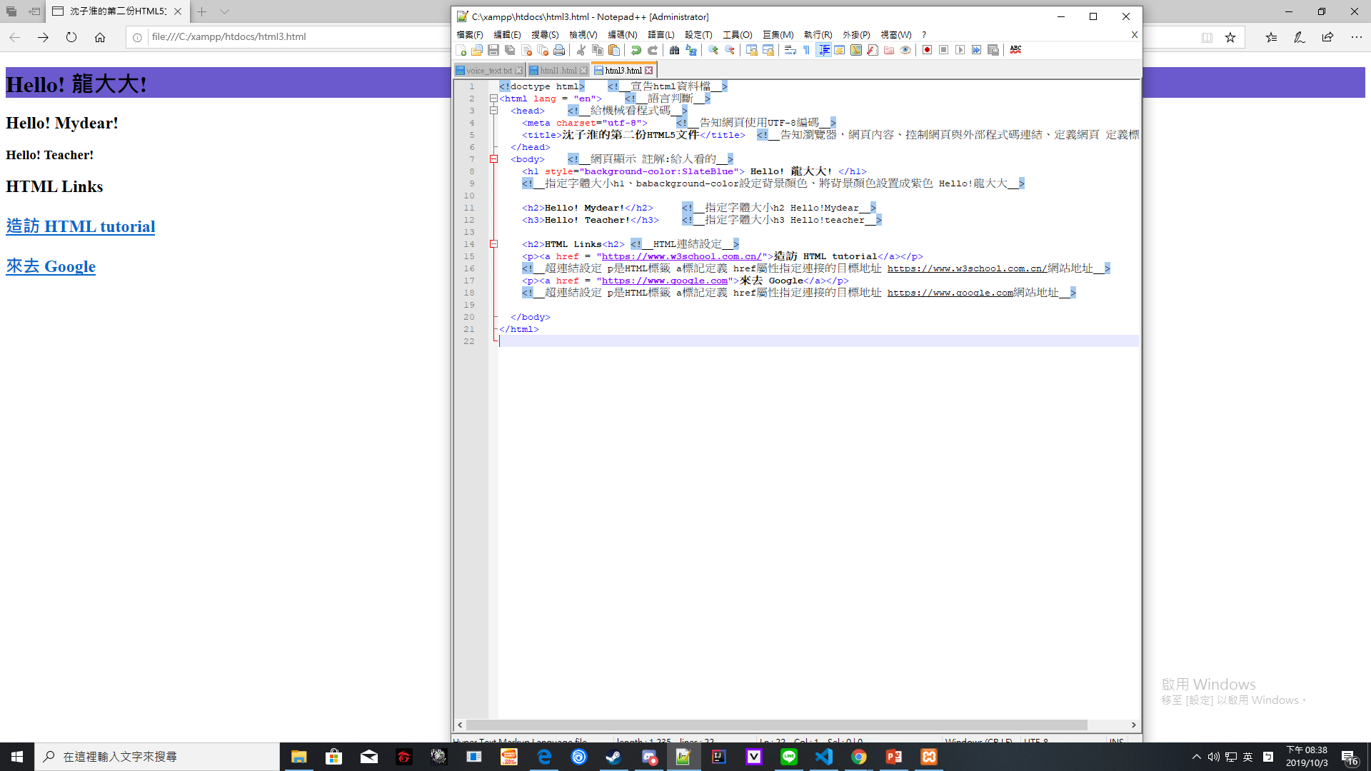
作業3:設定超連結
參考資料
https://www.w3schools.com/html/html_links.asp

Slide 5
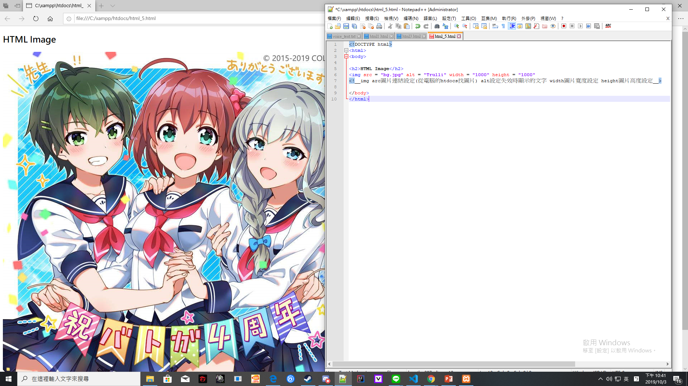
作業5:嵌入圖片 註:圖片存放資料夾與HTML網站資料夾 相同的話可以直接嵌入

Slide 6
參考資料
運用的程式:Notepad++,xampp,powerpoint
語法資料: 背景顏色修改https://www.w3schools.com/html/html_colors.asp 圖片嵌入:https://www.wibibi.com/info.php?tid=223
https://developer.mozilla.org/zh-CN/docs/Learn/HTML/Multimedia_and_embedding/Images_in_HTML
註解:https://www.wibibi.com/info.php?tid=133 題目:可以到曾龍老師的github尋找範例與練習題
https://github.com/MyDearGreatTeacher/CS4high/blob/master/web/HTML.md

